Slide 1
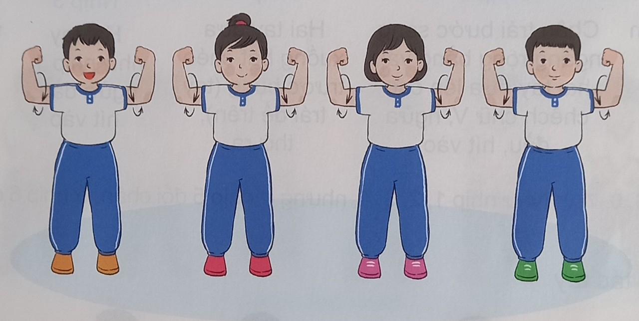
I. PHẦN MỞ ĐẦU
1. KHỞI ĐỘNG: Xoay khớp cổ tay, vai, cánh tay…

Slide 2
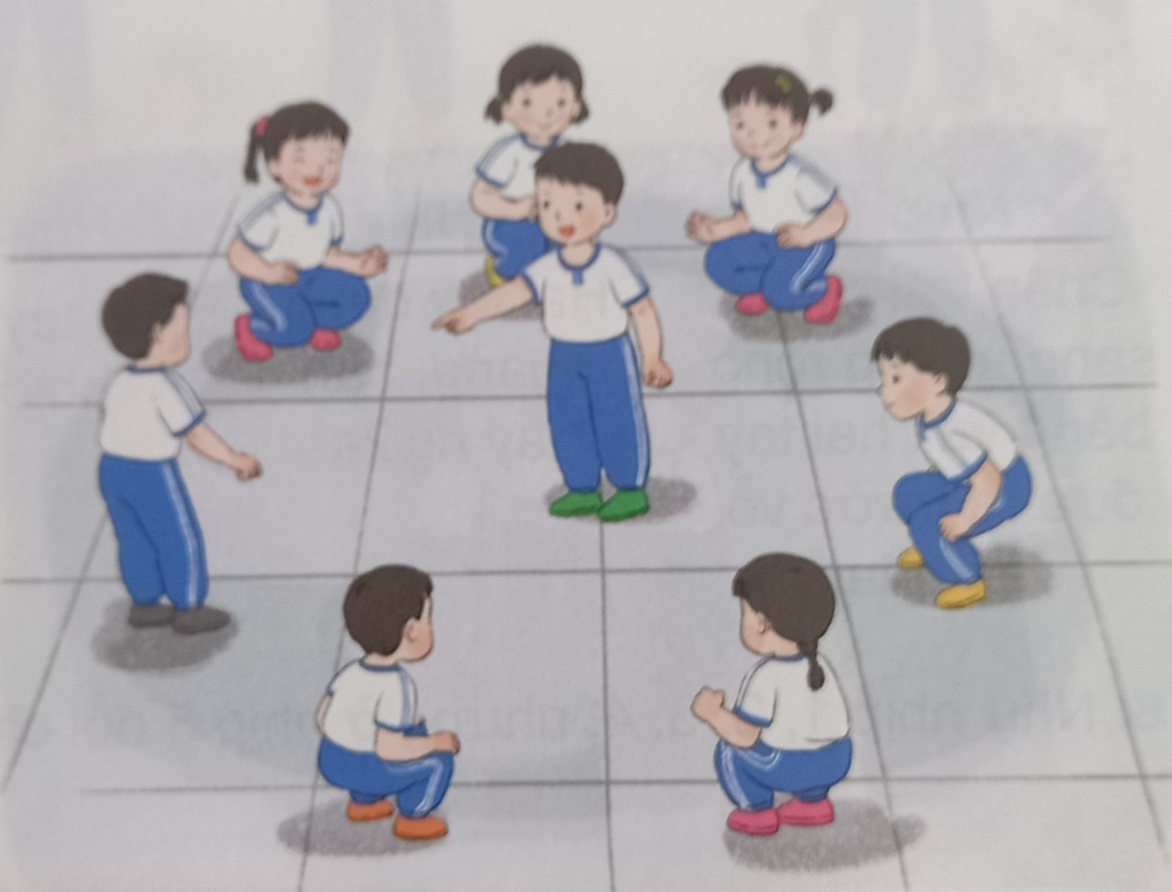
2. TRÒ CHƠI KHỞI ĐỘNG: Trò chơi “Đứng ngồi theo hiệu lệnh”

Slide 3
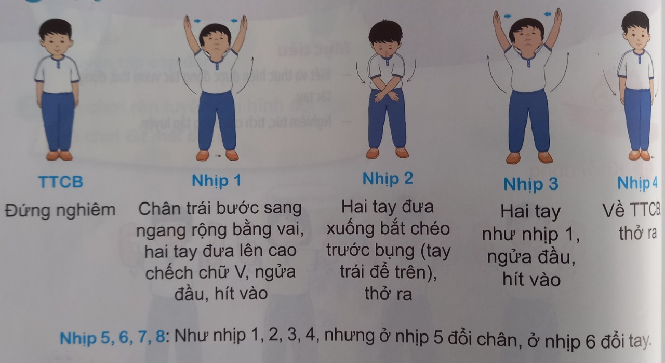
II. PHẦN CƠ BẢN
1. Động tác Vươn thở

Slide 4
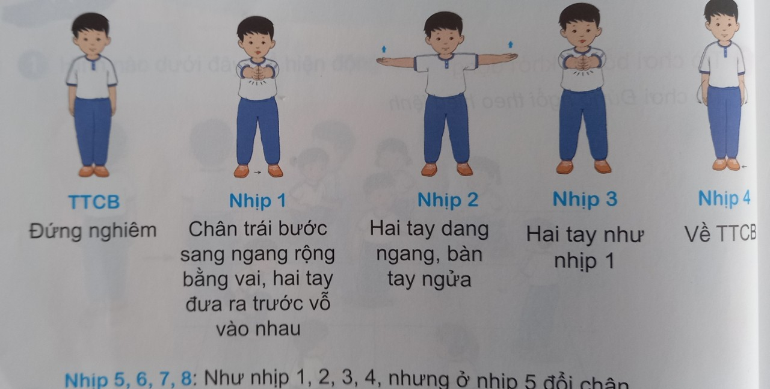
2. Động tác Tay

Slide 5
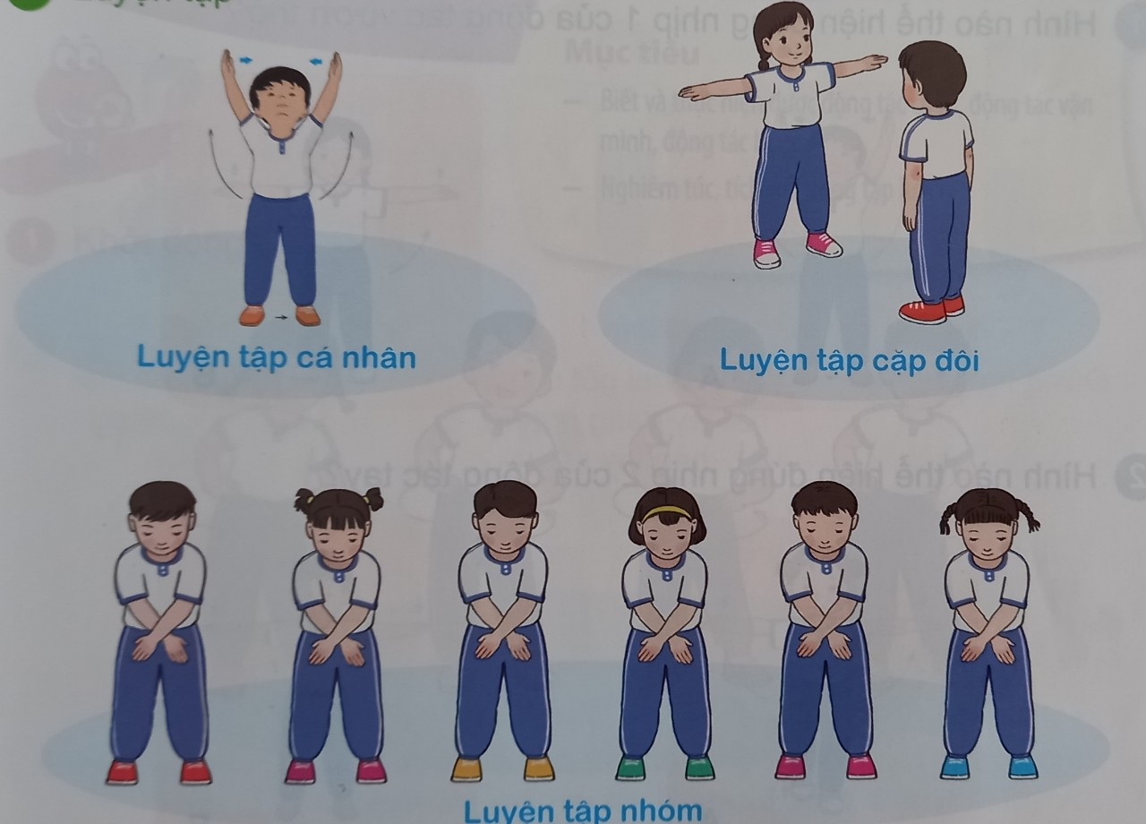
III. PHẦN LUYỆN TẬP
1. Luyện tập: Cá nhân, cặp đôi, nhóm

Slide 6
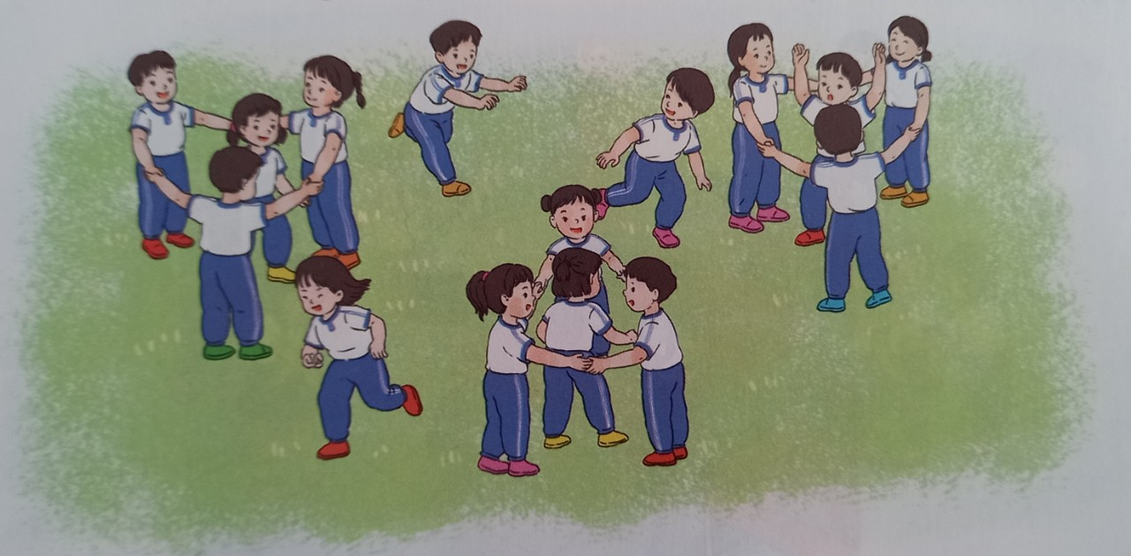
2. Trò chơi: “Thỏ nhường hang”
- GV nêu tên trò chơi, hướng dẫn cách chơi, tổ chức chơi thử và chơi chính thức cho HS.
- HD các em chơi với người thân trong gia đình mình.

Slide 7
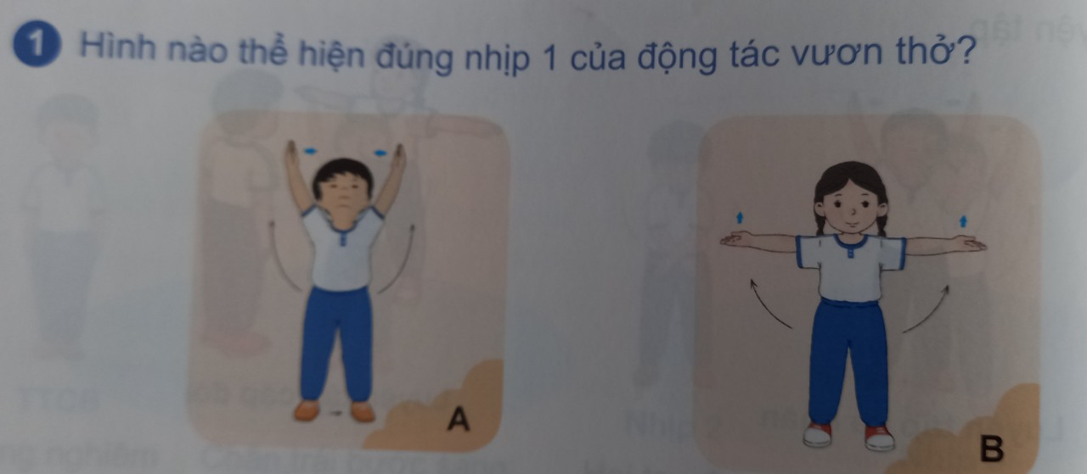
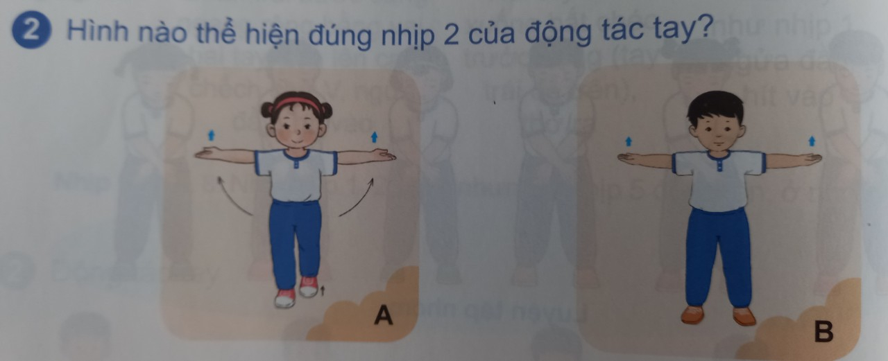
IV. PHẦN VẬN DỤNG
1. GV đặt câu hỏi và yêu cầu HS đáp lại

Slide 8
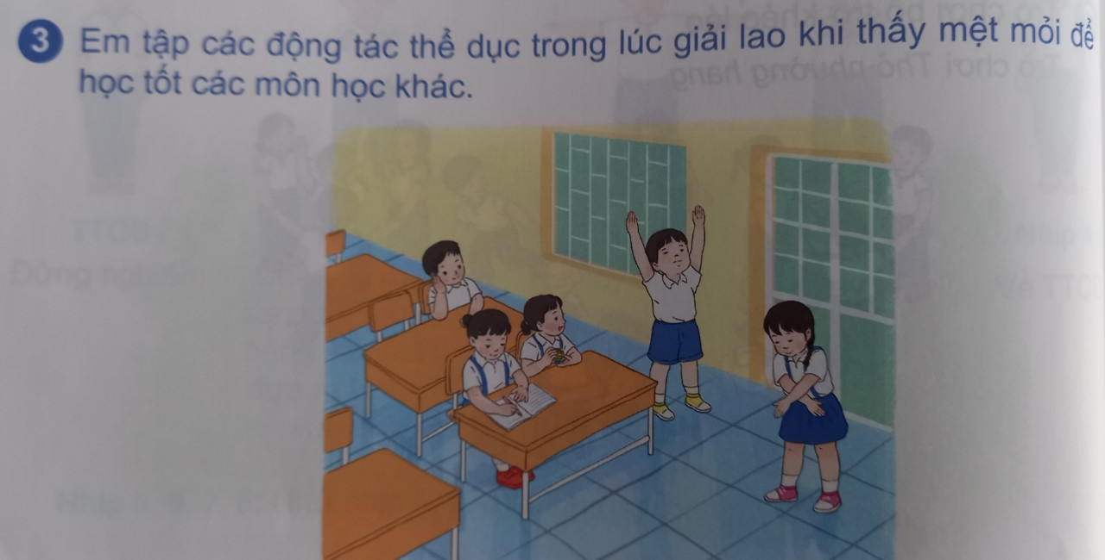
2. GV hướng dẫn HS về nhà

Slide 9
V. PHẦN KẾT THÚC
Thả lỏng:
Rung lắc cổ tay, cổ chân kết hợp hít thở sâu 2 lần x 8 nhịp.
Củng cố
Em hãy nhắc lại nội dung của bài học ngày hôm nay
Nhận xét, đánh giá chung của buổi học.
Dặn dò và làm thủ tục xuống lớp.

Slide 10
Xin chào và hẹn gặp lại các em vào tiết học sau

